Slide 1

Русский язык
5
класс
Глагол как часть речи.

Slide 2
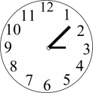


Сегодня на уроке мы повторим:
- глагол как часть речи;
- начальную форму глагола;
- научимся :
- определять спряжение глагола;
- писать НЕ с глаголами.

Slide 3
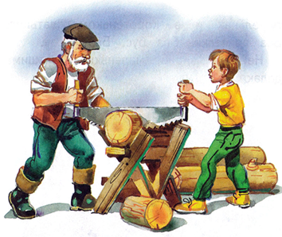
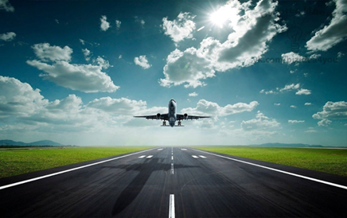
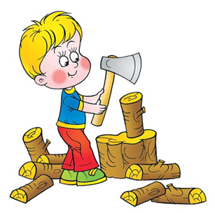
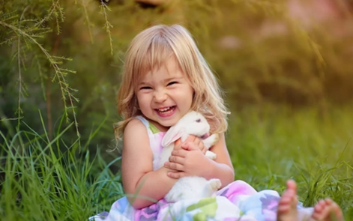

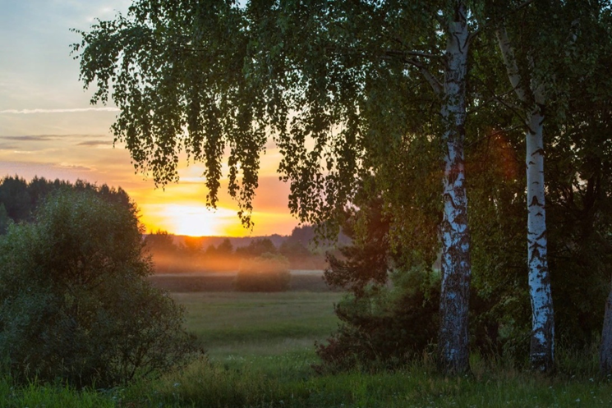
А Глагол всегда в работе,
В напряженье и заботе.
Пишет, моет, убирает,
Шьёт, рисует и читает.
Варит, жарит, мастерит,
Режет, пилит, говорит.
Так его легко узнать —
Стоит лишь вопрос задать.
На вопрос: «Что делать?» — есть
У него в ответе весть.
Даже если отдыхает,
Тоже дело выполняет.

Slide 4





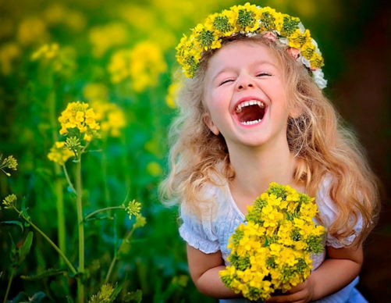
Глагол - это самостоятельная часть речи, которая обозначает действие предмета и отвечает на вопросы
Что делать? Что сделать?
Что делает? Что сделает?

Slide 5
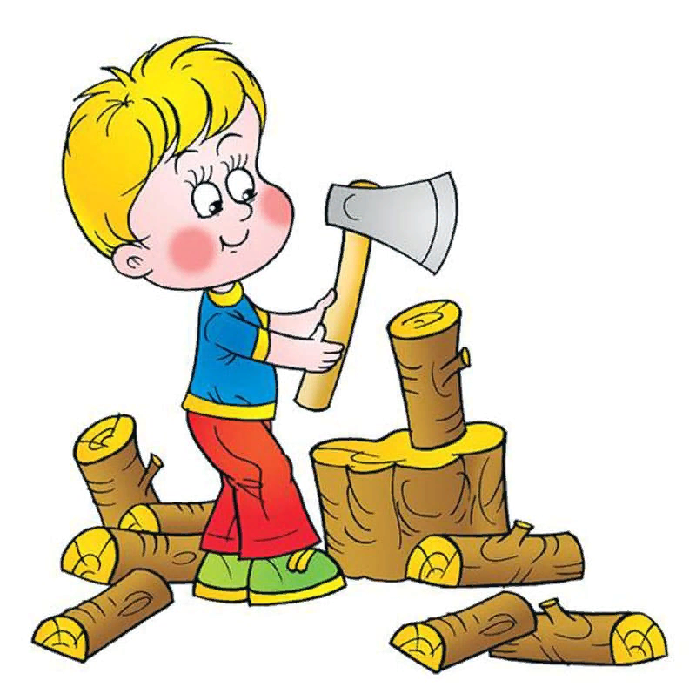
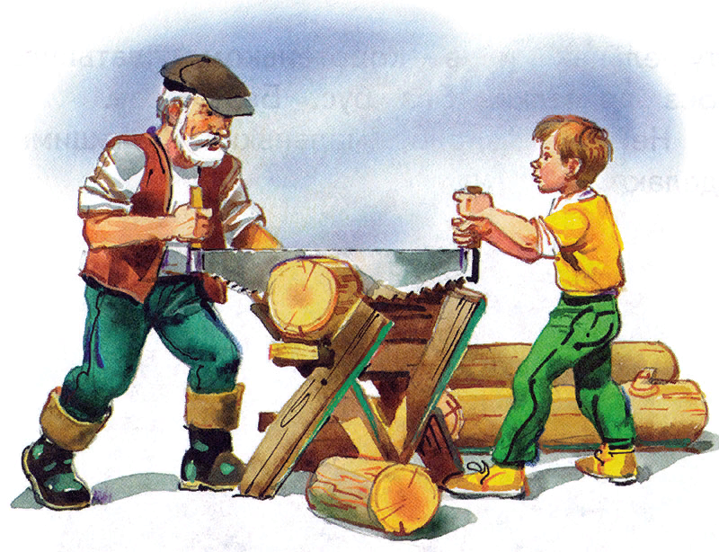
Глаголы обозначают :
действия, связанные
с трудовой деятельностью:
Пилить
Рубить

Slide 6

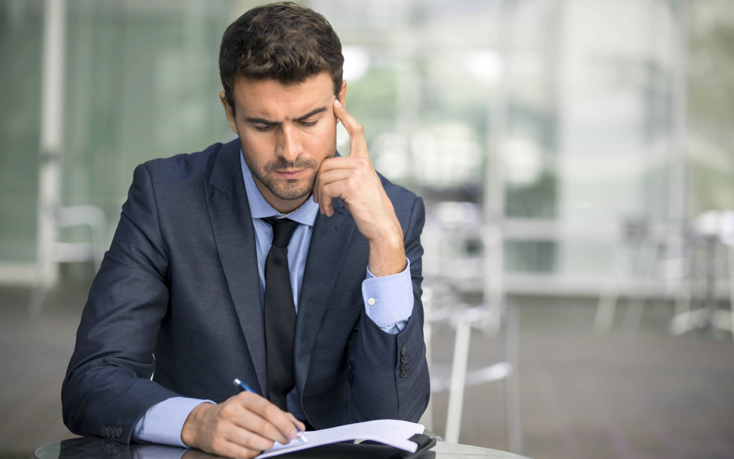
Действия, связанные с умственной и речевой деятельностью
Размышлять
Думать

Slide 7

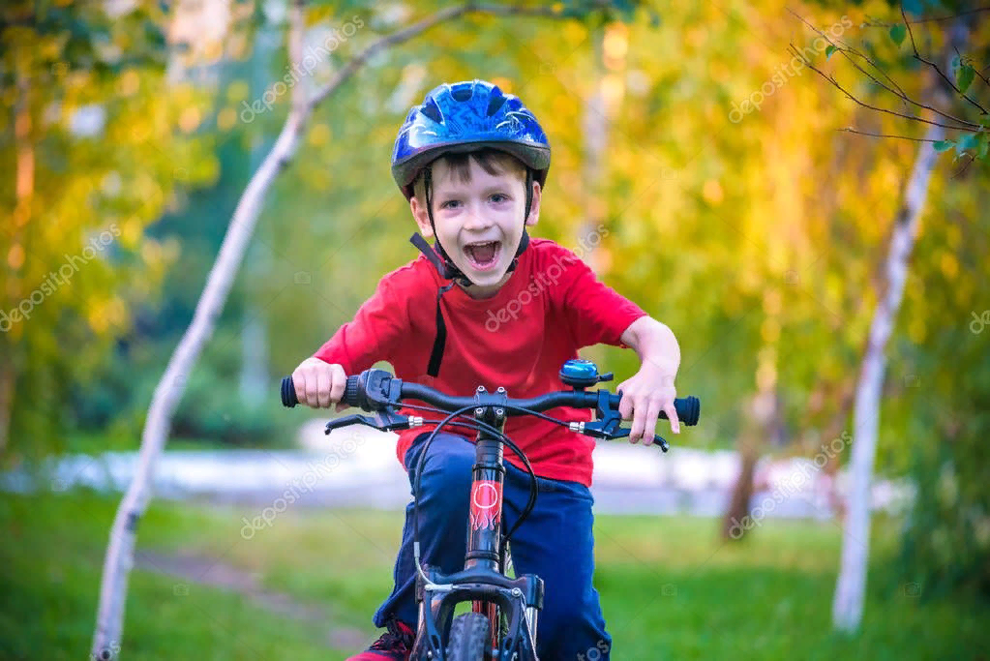
Действия, называющие движение в пространстве
Ехать
Лететь

Slide 8


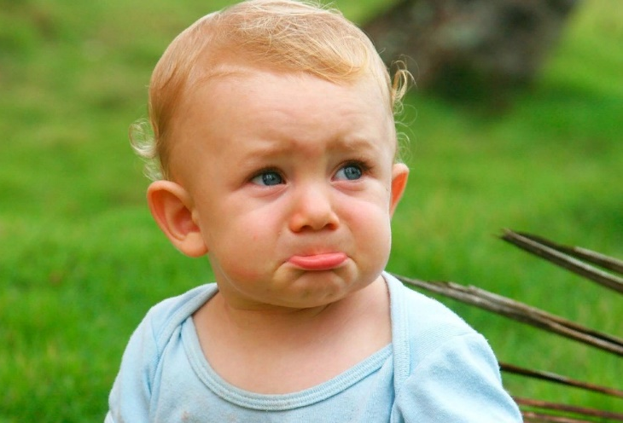
Действия, называющие различное состояние человека
Любить
Радоваться
Огорчаться

Slide 9
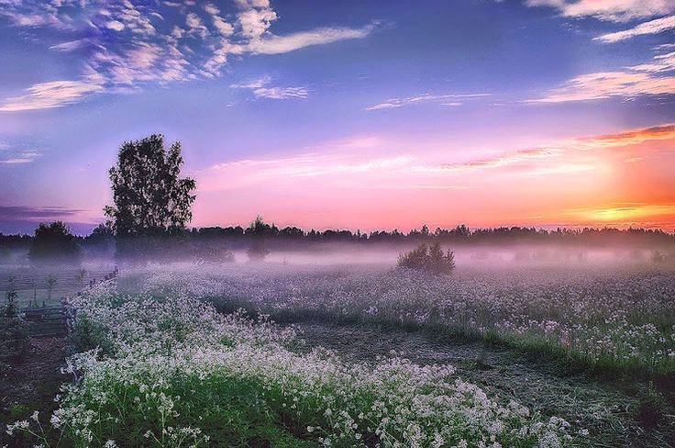

Действия, называющие то, что происходит в природе
Рассветает
Вечереет

Slide 10

Глагол имеет постоянные признаки
Спряжение —
это изменение глаголов по лицам и числам в настоящем и будущем времени
1 и 2 спряжение

Slide 11
Непостоянные признаки глагола
число - единственное или множественное;
время – (если есть) прошедшее, настоящее или будущее;
Лицо - 1, 2, 3 (если есть)
Род - (в форме прош. времени)
мужской, женский или средний.

Slide 12


Синтаксическая роль глагола – чаще всего сказуемое
Например: Осень наступила, высохли цветы.
Глаголы в неопределенной форме отвечают на вопросы
ЧТО ДЕЛАТЬ? ЧТО СДЕЛАТЬ?
Например: помыть, отделить, резать, печь, ползти.

Slide 13


Словарная работа
ЗВОНИТЬ
ЗВОНИМ
ЗВОНИШЬ
ЗВОНИТЕ
И

Slide 14
Спряжение — это изменение глаголов по лицам и числам в настоящем и будущем времени
Число | Лицо | Глаголы I спряжения | Глаголы II спряжения
Единст- венное число | 1 ( я) | думаю | люблю
 | 2 ( ты) | думаешь | любишь
 | 3 ( он, она, оно) | думает | любит
Множест- венное число | 1 ( мы) | думаем | любим
 | 2 ( вы) | думаете | любите
 | 3 (они) | думают | любят
Ведущая гласная е и

Slide 15
Глаголы исключения II спряжения:
Гнать, держать,
Смотреть и видеть,
Дышать, слышать,
Ненавидеть,
И зависеть, и вертеть,
И обидеть, и терпеть.
Вы запомните, друзья,
Их на – Е спрягать нельзя!

Slide 16
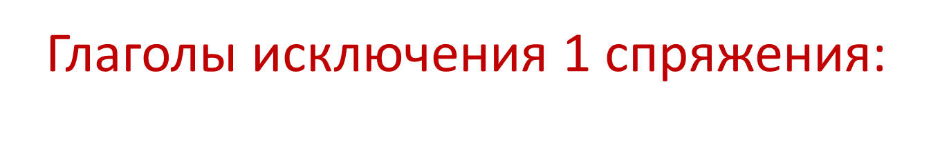
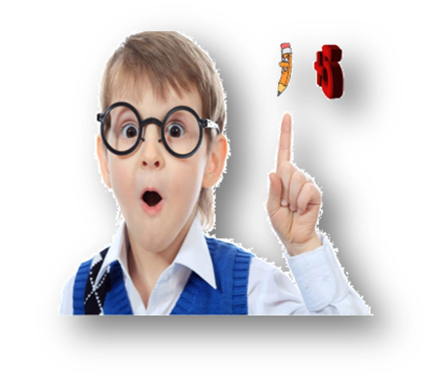
«Брить», «стелить» запомни тоже!!!
Ед .ч. множ.ч.
1.Я брею 1.мы бреем
2.Ты бреешь 2. вы бреете
3.Он бреет 3. они бреют

Slide 17

Что нужно сделать, чтобы не ошибиться в правописании безударных личных окончаний глаголов?

Slide 18
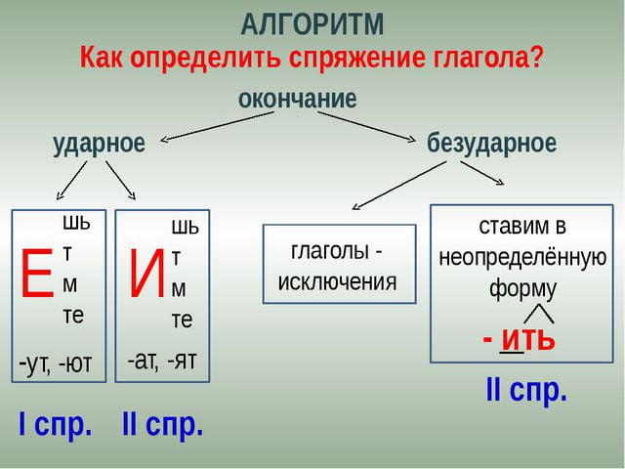
2 способа
поют
говорят

Slide 19
Проверим себя
и
- н.ф. смотреть, глагол входит в число глаголов –исключений II спряжения, пишем -и
Смотр… шь
н.ф. подчёркивать, глагол не на ить,
I спряжение, пишем -е
Подчёркива…шь
е

Slide 20

БУДЕМ УЧИТЬСЯ ОПРЕДЕЛЯТЬ СПРЯЖЕНИЕ
Упражнение № 88
Поставьте глаголы в форме 3 лица единственного и множественного числа настоящего времени.
(2 лицо, ед.ч. (он) Бор…тся
(3 лицо, мн.ч. (они) (Бор…тся)
1) Личное окончание глагола безударное. 2)Обращаемся к неопределенной форме глагола
(что делать?) –
оканчивается не на - ить 1 спряжение
БОРОТЬСЯ
е
ют
БОРОТЬСЯ

Slide 21

Упражнение № 93
Образуйте формы 3 л. мн.ч. Запишите личные окончания глаголов.
Шепч…т - шептать 1 спр
Леч…т – лечить 2 спр
Ненавид…т- искл 2 спр
Рокоч...т - рокотать 1 спр
Хлопоч…т – хлопотать 1 спр
у
у
А
А
Я
Я
у
у
у
у

Slide 22

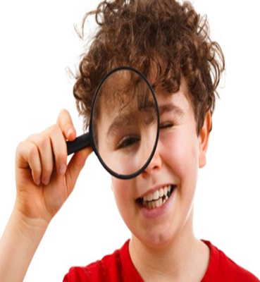
ТЬСЯ и ТСЯ
Что делать?
Что сделать?
Если глагол отвечает на вопросы
Что делает?
Что сделает?
Кто много трудит…ся, тот хорошо учит…ся.Кто любит трудит…ся, тому есть, чем горди…тся.
трудится
учится
трудиться
гордиться

Slide 23
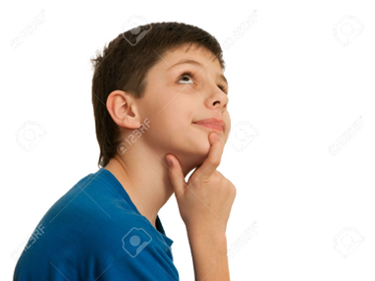
ОРФОГРАММА №10
Правописание НЕ с глаголами
Попробуйте сделать вывод сами
Не
Не с глаголами пишется раздельно: не брать, не был, не знал, не спешил. Пишутся слитно с не глаголы, которые без не не употребляются: негодовать, недоумевать, невзлюбить .
буду
могу хочу
стану
волить
доумевать
навидеть

Slide 24
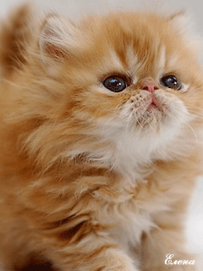
Упражнение 98
Отгадайте загадку. Спишите, раскрывая скобки.
Что за зверь со мной играет?
(Не) мычит, (не) ржет, (не) лает,
Нападает на клубки,
Прячет в лапках коготки
не мычит
не ржет
не лает

Slide 25
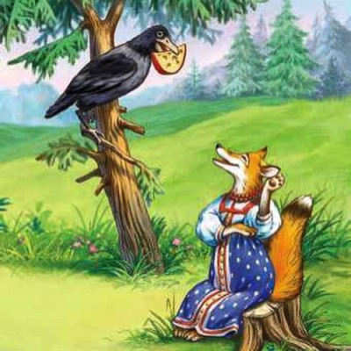
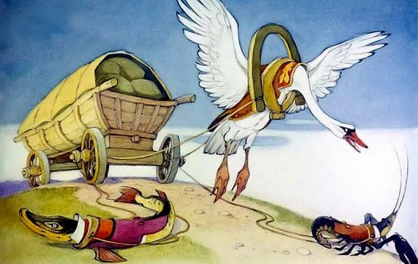
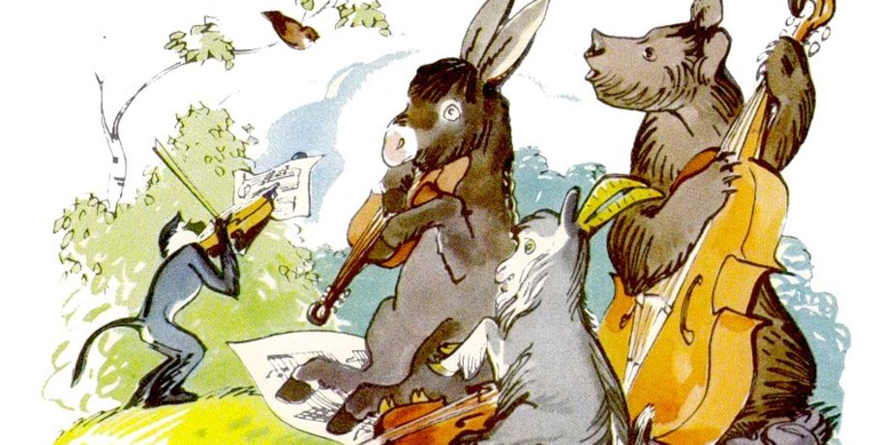
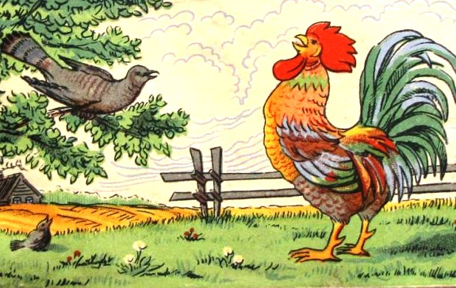
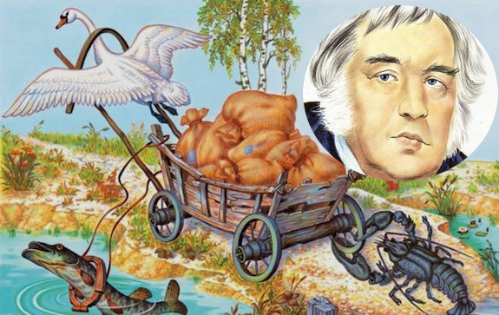
Упражнение №
Спишите, раскрывая скобки и вставляя пропущенные буквы.
Очки (не) действу…т никак. Плутовка к дереву на цыпочках подход…т, верт…т хвостом, с Вороны глаз (не свод…т).(Не) смейтесь так исподтишка!
Зуб на зуб (не) попадает. Душа (не) лежит. И в ус (не) дует.
не действуют
подходит
вертит
не сводит
Не смейтесь
не попадает
не лежит
не дует

Slide 26
Сегодня на уроке мы повторили:
- глагол как часть речи;
- начальную форму глагола;
- научились :
- определять спряжение глагола;
- писать НЕ с глаголами.

Slide 27


Задание : упражнение № 94, 98
Списать, определить спряжение глаголов.

Slide 28
